Slide 1

PROJET:
LE MAL ET L’AUTORITE
Présenté par
F. ARBESSIER, J. GASTAUD, F. LEPOT et W.LESAGE

Slide 2
« L’autorité contraint à l’obéissance, mais la raison y persuade »
Cardinal de Richelieu

Slide 3
Sommaire
« Celui qui exécute de bonne grâce les ordres échappe au coté pénible de la soumission : faire ce qui nous rebute»
Sénèque
L’AUTEUR : Stanley MILGRAM
L’EXPERIENCE
ILLUSTRATIONS AU CINEMA
L’ANALYSE DU LIVRE
LA SOUMISSION EN IMAGE

Slide 4
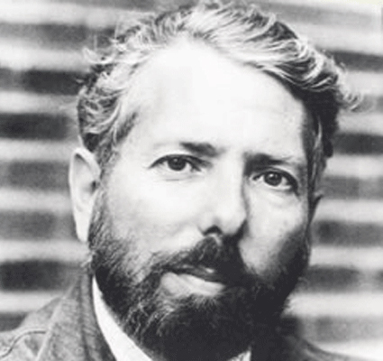
L’AUTEUR: Stanley MILGRAM(1933-1984)
Un des plus importants psychologues
du XXe siècle.
Va vivre la Seconde Guerre Mondiale
Diplômé de Science Politique à New York
S’inscrit à Harvard pour étudier la psychologie sociale
Deux expériences connues :
  L’étude du petit monde : Six degrés de séparation
  L’expérience de Milgram

Slide 5
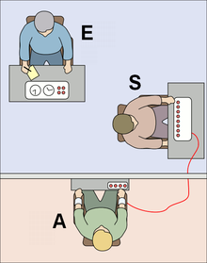
II. L’EXPERIENCE :
Description
3 participants :
  L’examinateur €
  L’élève (A)
  Sujet (S)
L’élève apprend une suite de mots jumelés.
Le sujet teste l’élève.
L’élève est puni en cas d’erreur (de manière factice).
But : Evaluer l’instant où le sujet désobéit à l’autorité.

Slide 6
Variantes et résultats
Expérience de base :
  62,5% des sujets ont infligé la tension maximale (450 V)
  Aucun ne s’est arrêté avant 135 V
  Moyenne des chocs maximaux : 360 V
Nombreuses variantes

Slide 7



ILLUSTRATIONS AU CINEMA

Slide 8
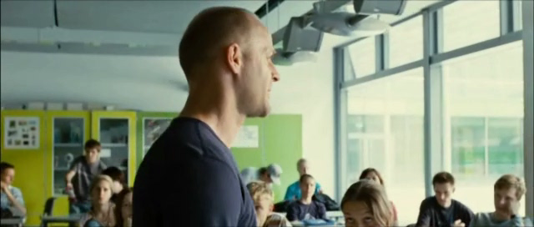
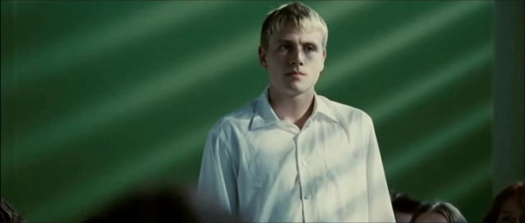
ANALYSE DU LIVRE:
Des résultats qui varient selon les conditions.
Des facteurs importants.
Un besoin d’autorité.
  Etat agentique.

Slide 9
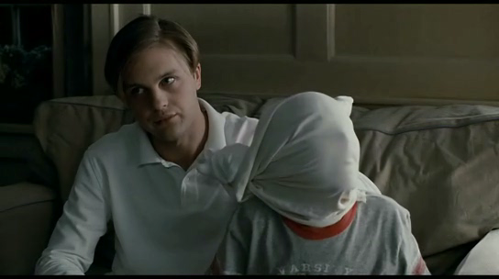
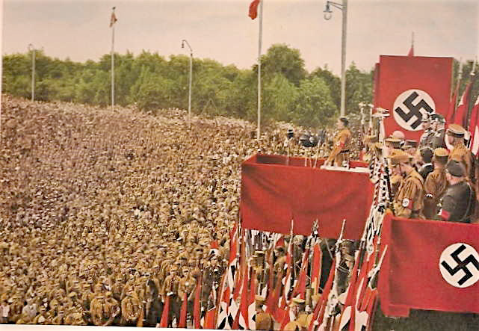
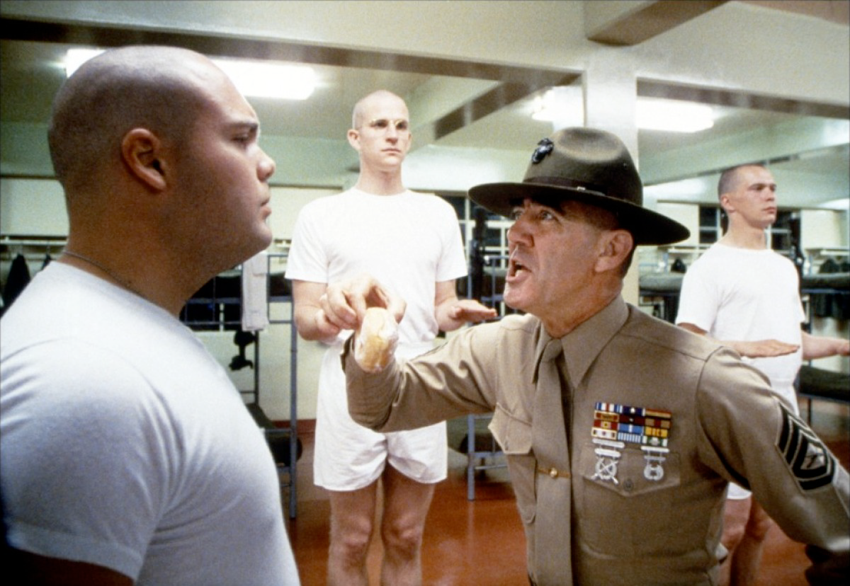
LA SOUMISSION EN IMAGE
Adolf Hitler à Dortmund, 1933
Discours devant une foule de soldats Allemands
Full Metal Jacket
Scène de remontrance

Slide 10
CONCLUSION
  Nos avis…

